Slide 1

Der OPATUS CPTa in Diagnostik und Therapie des ADHS
Dr. Ralph meyers
sozialpsychiatrisches centrum dr.meyers, revidiert 12.2020
This work is licensed under the Creative Commons Attribution 4.0 International License. To view a copy of this license, visit http://creativecommons.org/licenses/by/4.0/ or send a letter to Creative Commons, PO Box 1866, Mountain View, CA 94042, USA.

Slide 2
Interessenkonflikte:
Studien und Vorträge im Auftrag der Firmen Shire, Lilly, Medice, Novartis, Servier und Janssen-Cilag
Beratender Arzt für die Firmen qb-Tech ® und Opatus ®
+++
Beratender Arzt für die KVWL (PharmPro ®)
Mitglied der Ethikkommission der ÄKWL und der Universität Münster

Slide 3
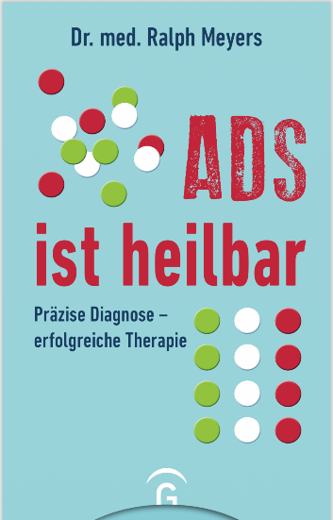
Zunächst: was ist ADS und wie wird es diagnostiziert?

Slide 4
DSM-IV-Kriterien (für Kinder)
Unaufmerksamkeit
1. viele Flüchtigkeitsfehler
2. nicht ausdauernd
3. scheint nicht zuzuhören
4. unvollständige Erledigung
5. organisiert schlecht
6. vermeidet lange geist.Tät.
7. verliert viele Dinge
8. leicht ablenkbar
9. vergesslich
(mind. 6 in den letzten 6 Mon.)
Hyperaktivität/Impulsivität
1. zappelt, rutscht herum
2. steht häufig auf
3. läuft herum (J+E: Unruhe)
4. kann kaum ruhig spielen
5. häufig wie „getrieben“
6. redet häufig überm. viel
7. platzt vorzeitig heraus
8. kann nur schwer warten
9. unterbricht/stört häufig
(mind. 6 in den letzten 6 Mon.)
bereits vor dem 7. Lj./ in mind. 2 Lebensbereichen/ Beeinträchtigungen/nicht anderweitig bedingt

Slide 5
ADHS-Subtypen nach DSM-IV*
Mischtyp
Hyperaktiver
Subtyp
Unaufmerksamer
Subtyp
nach ICD-10
(nur ca. 50%)
*DSM = Diagnostic and Statistical Manual of Diseases; IV = 4. Auflage
(Diagnoseglossar der Amerikanischen Psychiatervereinigung)

Slide 6
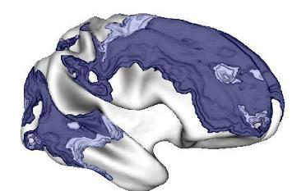
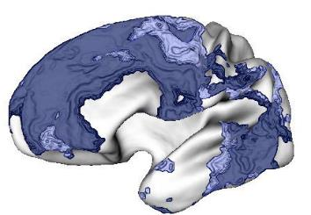
Verzögerte Hirnreifung bei ADHS - Zielparameter: Erreichen der maximalen kortikalen Stärke
Über 2 Jahre Verzögerung
0 bis 2 Jahre Verzögerung
Ns: ADHS = 223; Kontrolle = 223
Shaw, P. et al. (2007). Proceedings of the National Academy of Sciences, 104, 19649–19654.

Slide 7
Testbatterie für das 3.-5. Lebensjahr
SNO,K-ABC,CFT1,WPPSI-V
MZT, Familie in Tieren, Sceno
OPATUS CPTa (3-6 Jahre)

Slide 8
Testbatterie für 6.-9. / 9.-12. Lebensjahr
CFT1 / CFT20
MZT
Familie in Tieren, Sceno, FBT oder SSF
D2 (ab9J), OPATUS CPTa (6-12 Jahre)

Slide 9
Testbatterie ab dem 13.Lebensjahr
CFT20
FBT
D2, OPATUS CPTa (12-18, 18-55, 55+ Jahre)
FPI-R
SBB (für Erwachsene)
DCL-HKS (optional)

Slide 10
Welche Möglichkeiten bietet diese Vorgehensweise?
Diagnosesicherung und Differentialdiagnose des ADHS
Klärung von Behandlungsoptionen abhängig vom Untertyp des ADS
Differenzierte Therapiekontrolle und Anpassung der Medikation

Slide 11
Das Ziel ist ein dauerhafter Lerneffekt

Slide 12
OPATUS Test
Der OPATUS Test, entwickelt von Opatus.se® ist ein mobiles Messverfahren, das Impulsivität, Flüchtigkeit, motorische Unruhe und Reaktionszeit misst im Einsatz bei ADS-Diagnostik und in der Therapiebegleitung und sich auch zur Therapiekontrolle von Parkinsonerkrankten und bei Demenz eignet.
Es gibt zur Zeit 5 verschiedene Versionen für unterschiedliche Altersbereiche:
- toddler 3-6 J. - adult 18-55 J.
- child 6-12 J. -senior >55 J.
- adolescent 12-18 J.

Slide 13
  Das Verfahren ist breit evaluiert worden in mehreren europäischen Ländern. CE Zertifizierung liegt vor.
  Es ist kostenfrei als App zu bekommen und läuft auf:
  iPod, iPhone und iPad (evaluiert für iPod und iPhone). Man bekommt Kurzergebnisse sofort und ausführliche Auswertungen über die Homepage von Opatus.se®
  Das Verfahren ist, weil es mobil ist, unter realistischen Arbeits- und Umweltbedingungen einsetzbar
  Es wird vom Klienten selbständig durchgeführt und es können mehrere Testungen gleichzeitig beaufsichtigt werden. Das spart Personalzeit und – aufwand.
  Klienten können sich ggfls. Zuhause testen und ihr Ergebnis zur Besprechung mit dem Arzt mitbringen

Slide 14
Anweisungen für toddler 3-6 unten rechts, child 6-12 unten links, 12-55+ unten Mitte

Slide 15










20
OPATUS CPTa 18 – 55+
. . .
t
. . .
t
CPT: X-1
info@opatus.se

Slide 16
: OPATUS – CPTa
Legende:
grüne Kreise=richtige Reaktionen,
rote Punkte=Impulsfehler=vorschnelle falsche Reaktionen, rote Kreise=Auslassfehler,
lila Kreise=Zufallsreaktionen=Zeichen von Impulsivität, schwarze Kreuze=Multitaps=Mehrfachantworten
=Zeichen von Impulsivität,
blaue Kurve oben=Bewegungs-/Unruhemuster

Slide 17
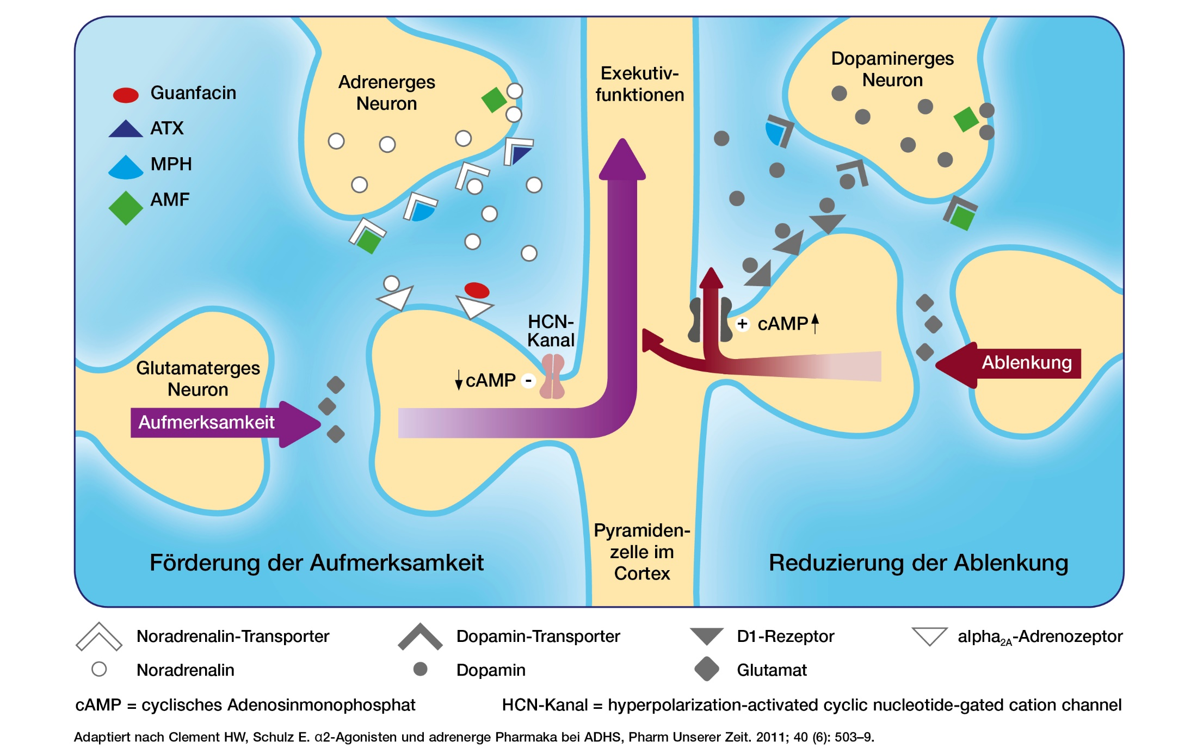
Wirkmechanismen im Vergleich
Notes:
Guanfacin wirkt als selektiver alpha_{2A}-Agonist. Es wird davon ausgegangen, dass Guanfacin die postsynaptischen alpha_{2A}-Adrenozeptoren aktiviert. Dies führt zu einer Senkung der lokalen cAMP-Konzentration und zum Schließen offener Ionenkanäle (HCN-Kanäle). Hierdurch verbessert sich die Signalübertragung im präfrontalen Cortex (1).
Stimulanzien und Atomoxetin entfalten ihre Effekte hingegen vorwiegend präsynaptisch. Sie wirken primär im dopaminergen bzw. noradrenergen System und bewirken dort eine erhöhte Konzentration von Dopamin und/oder Noradrenalin im synaptischen Spalt (2).
Methylphenidat (MPH) hemmt die Wiederaufnahme von Dopamin und Noradrenalin in das präsynaptische Neuron.
Amfetamin (AMF) hat eine dualen Wirkansatz: Es hemmt die Wiederaufnahme von Dopamin und Noradrenalin in das präsynaptische Neuron und sorgt zudem für eine verstärkte Ausschüttung von Monoaminen in den synaptischen Spalt.
Atomoxetin (ATX) wirkt als selektiver Wiederaufnahmehemmer von Noradrenalin.
1. Wang M, et al. Cell 2007; 129: 397–410.
2. Clement HW, Schulz E. Pharm Unserer Zeit 2011 Nov; 40 (6): 503–9.
3. Steinhausen HC et al. Handbuch ADHS, 2010, 293 ff.
4. Steinhausen HC et al. Handbuch ADHS, 2010, 309 ff.

Slide 18
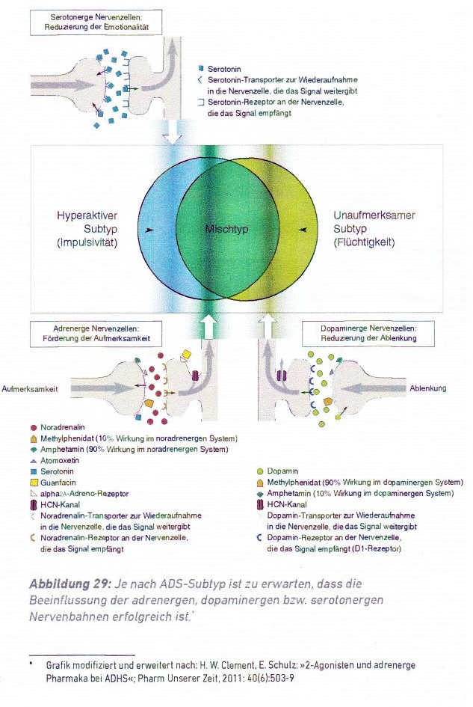
Wirkmechanismen im Vergleich
3 Botenstoffe:
- Serotonin
- Noradrenalin
- Dopamin
aus „ADS ist heilbar“, Dr. Meyers, GTVH 2019, S.152
Notes:
Guanfacin wirkt als selektiver alpha_{2A}-Agonist. Es wird davon ausgegangen, dass Guanfacin die postsynaptischen alpha_{2A}-Adrenozeptoren aktiviert. Dies führt zu einer Senkung der lokalen cAMP-Konzentration und zum Schließen offener Ionenkanäle (HCN-Kanäle). Hierdurch verbessert sich die Signalübertragung im präfrontalen Cortex (1).
Stimulanzien und Atomoxetin entfalten ihre Effekte hingegen vorwiegend präsynaptisch. Sie wirken primär im dopaminergen bzw. noradrenergen System und bewirken dort eine erhöhte Konzentration von Dopamin und/oder Noradrenalin im synaptischen Spalt (2).
Methylphenidat (MPH) hemmt die Wiederaufnahme von Dopamin und Noradrenalin in das präsynaptische Neuron.
Amfetamin (AMF) hat eine dualen Wirkansatz: Es hemmt die Wiederaufnahme von Dopamin und Noradrenalin in das präsynaptische Neuron und sorgt zudem für eine verstärkte Ausschüttung von Monoaminen in den synaptischen Spalt.
Atomoxetin (ATX) wirkt als selektiver Wiederaufnahmehemmer von Noradrenalin.
1. Wang M, et al. Cell 2007; 129: 397–410.
2. Clement HW, Schulz E. Pharm Unserer Zeit 2011 Nov; 40 (6): 503–9.
3. Steinhausen HC et al. Handbuch ADHS, 2010, 293 ff.
4. Steinhausen HC et al. Handbuch ADHS, 2010, 309 ff.

Slide 19
Amphetaminsulfat Rezeptur 2%ig

Slide 20
LDX Feineinstellung 1

Slide 21
LDX Feineinstellung 2

Slide 22
MPH 1

Slide 23
MPH 2

Slide 24
Imi- pramin- hydro- chlorid

Slide 25
Imi- pramin- hydro- chlorid

Slide 26
Homöo-pathie

Slide 27
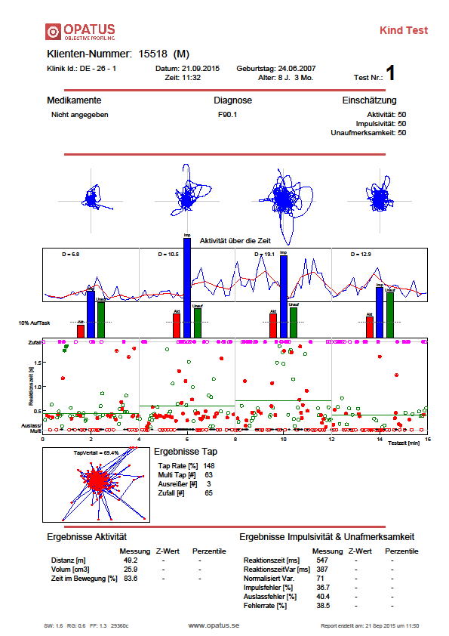
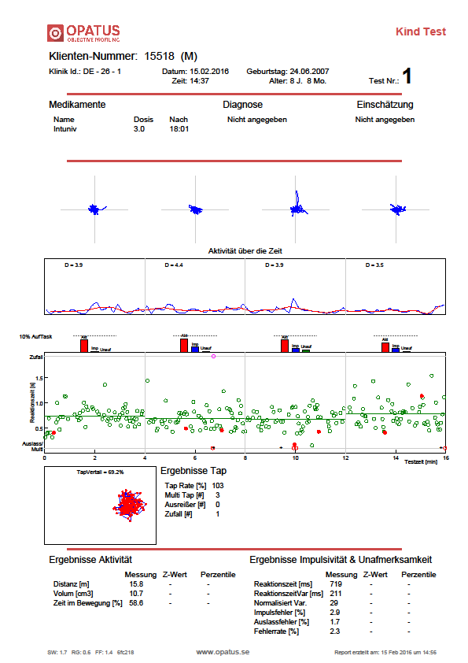

GXR 1
0-3mg

Slide 28
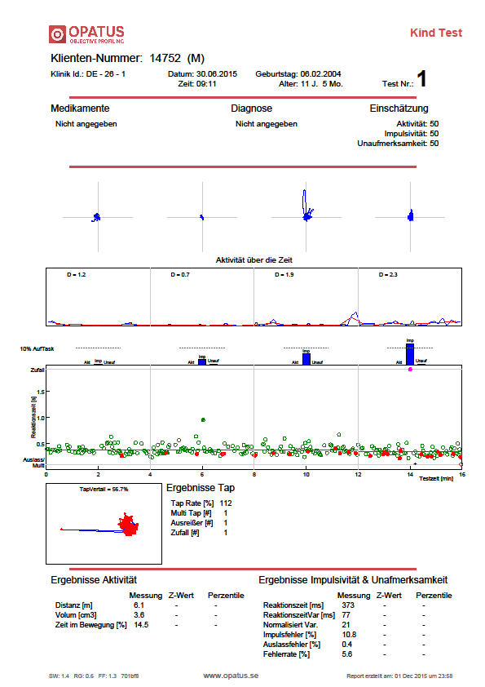
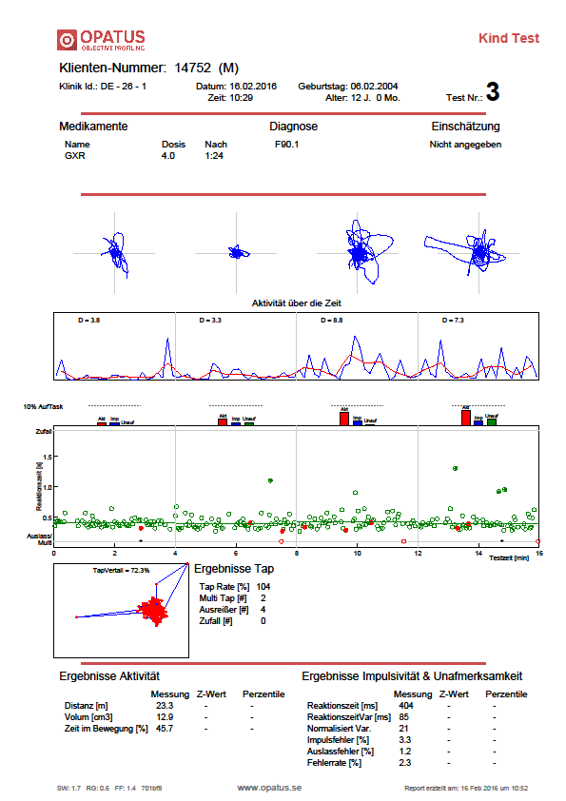

GXR 2
0-4mg

Slide 29
NPE-Behand- lung

Slide 30
Hypo- thyreose- behand-lung und ADS

Slide 31
Vielen Dank für Ihre Aufmerksamkeit
Dr. med. Ralph Meyers
Arzt für Kinder- und Jugendpsychiatrie
Psychotherapie
Mitglied BKJPP, DGKJP, DZL, Tourette-Gesellschaft, WFADHD
Ethikkommission der ÄKWL, Leitender Prüfarzt, Beratender Arzt der KVWL – PharmPro ®
Copyright © 2018 / 2020
www.meyers-dorsten.com, www.meyers-hamburg.com

